Slide 2
Vernetztes Fahren: DSGVO und ePrivacy
RA Dr. Rainer Knyrim
Knyrim Trieb Rechtsanwälte Wien
IT-Rechtstag 2022

Slide 3
Auto, 1999

Slide 4
Auto, 1999

Slide 5
Auto, 2022

Slide 6
Auto, 2022

Slide 12
I. Leitlinien des Europäischen Datenschutzausschusses zum vernetzten Fahren (V 2.0)

Slide 13
Leitlinien des EDSA, Version 2.0

Slide 14
1. Einleitung und Anwendungsbereich
Einleitung:
Die meisten Daten, die in einem vernetzten Fahrzeug generiert werden, sind personenbezogene Daten
Fahrzeug als Endgerät mit verschiedenen Nutzern
Anwendungsbereich:
Verarbeitung von personenbezogenen Daten bei einer nicht gewerblichen Benutzung von vernetzten Fahrzeugen durch Betroffene (Fahrer, Insassen, Fahrzeughalter, andere Verkehrsteilnehmer usw.) - die personenbezogenen Daten können:
in dem Fahrzeug oder in einer unabhängigen mobilen Anwendung produziert werden
zwischen dem Fahrzeug und einem vernetzten Gerät ausgetauscht werden
in dem Fahrzeug/der mobilen Anwendung gesammelt und an einen Außenstehenden zur Weiterverarbeitung übermittelt werden

Slide 15
2. Empfehlungen zur Minimierung der datenschutzrechtlichen Risiken
Die Leitlinien und darin enthaltene Empfehlungen richten sich vor allem an
Fahrzeug- und Ausrüstungshersteller,
Werkstätten, Autohäuser,
Telekommunikationsbetreiber,
andere Dienstleister und
jeden anderen Beteiligten, der als Verantwortlicher oder als Auftragsverarbeiter fungiert

Slide 16
3. Datenkategorien - Standortdaten
A.) Standortdaten
Potentielle Preisgabe von Arbeits- und Wohnorten, Interessensschwerpunkten, Religion oder sexueller Orientierung
Sammlung nur zulässig, wenn absolut notwendig für den Zweck der Verarbeitung – Grundsatz der Datenminimierung hier besonders streng
EDSA betont Wichtigkeit, die Speicherdauer zu begrenzen, geringe Zugriffshäufigkeit auf Standortdaten
genaue Information, wie Standortdaten verarbeitet werden und auch im Moment der Verarbeitung
jederzeitige Deaktivierung muss möglich sein

Slide 17
3. Datenkategorien - Biometrische Daten
B.) Biometrische Daten
Garantie der vollständigen Kontrolle über die Daten:
nicht biometrische Alternative anbieten, kein Zwang zur Verwendung der biometrischen Daten
Speicherung/ Abgleich der biometrischen Daten nur lokal und in verschlüsselter Form – kein Auslesen von Extern
Sicherheit und Verschlüsselung besonders wichtig

Slide 18
3. Datenkategorien - Daten zur Aufdeckung von Straftaten oder anderen Verstößen
C.) Daten zur Aufdeckung von Straftaten und sonstigen Verstößen
= Verarbeitung von Daten, die auf eine Rechtsverletzung hindeuten
Behörde muss Art 10 DSGVO beachten: geeignete Garantien für die Rechte und Freiheiten der betroffenen Personen
→ Empfehlung EDPB:
lokale Verarbeitung der Daten (Kontrolle des Betroffenen)
keine externe Datenverarbeitung (Ausnahmefälle möglich)

Slide 19
4. Datenschutz durch datenschutzfreundliche Voreinstellungen nach Art 25 DSGVO:
A.) Lokale Verarbeitung von personenbezogenen Daten
Empfehlung: Abhängigkeit des Zugriffs auf Daten von einer externen Cloud sollte vermieden werden
Kontrolle der Benutzer (ua Möglichkeit, Daten für anderen Zweck zu löschen, keine Weitergabe an Dritte, Betroffenen sollten alle Daten vor Verkauf löschen können, direkter Zugang zu den Daten sollte ermöglicht werden)
auch, wenn Daten auf ein Gerät wie ein Smartphone übertragen werden, sollte kein Zugriff des Anbieters der Anwendung auf dem Smartphone bestehen

Slide 20
4. Datenschutz durch datenschutzfreundliche Voreinstellungen nach Art 25 DSGVO:
B.) Anonymisierung und Pseudonymisierung
der Daten bevor sie das Fahrzeug verlassen (keine Anwendung der DSGVO bei anonymisierten Daten)
C.) Datenschutzfolgeabschätzungen
nach Art 35 und 36 DSGVO – auch, wenn nicht erforderlich - im Entwurfsprozess/ Gestaltungsprozess empfehlenswert

Slide 21
5. Informationspflichten
vom Verantwortlichen (Fahrzeug- und Ausrüstungshersteller oder Dienstleister) über Verarbeitungszweck, Datenempfänger, Zeitraum der Datenspeicherung, Weiterverarbeitung, allf. Drittlandsübermittlung und Schutzvorkehrungen, Rechte der Betroffenen
in klarer, einfacher und leicht zugänglicher Form
Verwendung von standardisierten Symbolen zur Erhöhung der Transparenz

Slide 22
5. Betroffenenrechte und Sicherheit
wirksame Durchsetzung des Rechts auf Zugang, Berichtigung, Löschung, Einschränkung der Verarbeitung, Datenübertragbarkeit und Widerspruch
Erleichterung Einstellungsänderung – v.a. Privatsphäre – durch ein Profilverwaltungssystem im Fahrzeug, beim Verkauf des Fahrzeuges müssen alle persönlichen Daten gelöscht werden können
Aufzählung diverser Maßnahmenvorschläge für Fahrzeug- und Ausrüstungshersteller zur Verhinderung von Zugriffen durch unbefugte Personen

Slide 23
6. Übertragung personenbezogener Daten an Dritte
EDSA empfiehlt, angesichts der „Sensibilität der Fahrzeugnutzungsdaten“ vor Übermittlung an einen weiteren Verantwortlichen eine Einwilligung einzuholen

Slide 24
7. Use Cases
Use Cases in den Leitlinien:
Erbringung einer Dienstleistung durch eine dritte Partei
pay as you drive – Versicherung
elektronische Parkplatzbuchung
eCall
Unfallforschungsstudien
Autodiebstahl

Slide 26
II. ePrivacy

Slide 27
1. ePrivacy-VO – aktueller Stand
Zweck: Stärkung der Privatsphäre von Bürgern bei Online Kommunikation; Privatsphäre und Datenschutz soll nicht an Ländergrenzen scheitern
Ursprüngliches zeitliches Ziel: Einigung mit Inkrafttreten gemeinsam mit der DSGVO im Jahr 2016, hätte die ePrivacy-RL ersetzen sollen
Seit 10.2.2021: neuer Entwurf des Rates, auf dessen Grundlage neue Verhandlungen stattfinden, jedoch konnte (Stand April 2022) weiterhin keine Einigung erzielt werden

Slide 28
2. ePrivacy-RL: „Cookie-Regelung“
Art 5 Abs 3 ePrivacy-RL
Relevanz für vernetztes Fahren: Fahrzeug und verbundenes Gerät als „Endeinrichtung“
jegliche Daten betroffen, bei personenbezogenen Daten: lex specialis ggü DSGVO (Anonymisierung hilft nicht)
Leitlinien zum vernetzten Fahren: Art 5 Abs 3 ePrivacy-RL geht vor, daher Einwilligung für
Speicherung von Informationen
Zugriff auf gespeicherte Informationen
nachfolgende Verarbeitung der Informationen
… ausdrücklich seit der Überarbeitung der Leitlinien (V 2.0).

Slide 29
2. Österreich und Deutschland
Österreich:
„Cookie-Paragraph“: § 165 Abs 3 TKG 2021: Anwendbarkeit auf vernetztes Fahren → Dienst der Informationsgesellschaft iSd ECG
Unterschiede TKG / ePrivacy-RL:
personenbezogene Daten vs. Informationen
Zugang/Ermittlung vs. Zugriff
Deutschland:
§ 25 TTDSG (in Kraft seit 1.12.2021)
keine Divergenz zur ePrivacy-RL bei Begrifflichkeiten („Informationen“ und „Zugriff“)
Paradigmenwechsel iZm Einwilligungserfordernis

Slide 30
Beispiel Audi
Quelle: https://www.audi.de/rechtliches/ttdsg

Slide 31
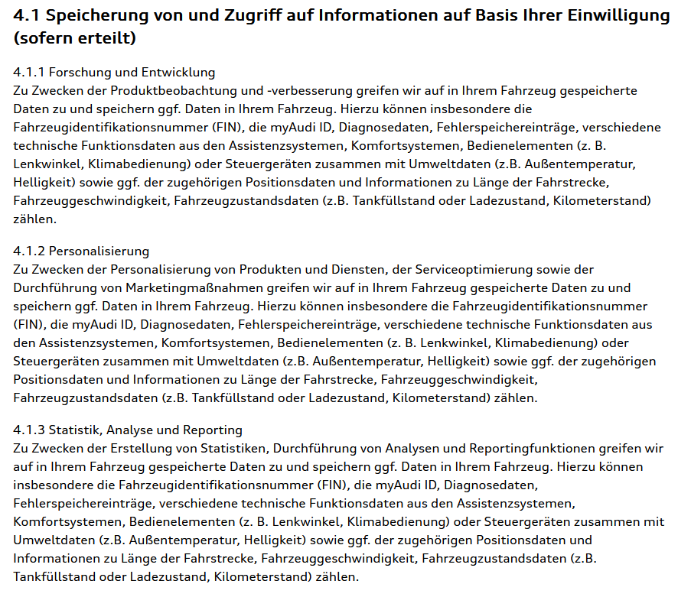
Beispiel Audi
Quelle: https://www.audi.de/rechtliches/ttdsg

Slide 32
3. Fazit
Derzeitigere Stand: ausdrückliche Einwilligung zur Verarbeitung von Daten aus dem vernetzen Fahrzeug/der Applikation erforderlich?
außer
wenn der alleinige Zweck die Durchführung oder Erleichterung der Übertragung einer Nachricht über ein elektronisches Kommunikationsnetz ist (eher nicht relevant bei vernetzten Fahrzeugen)
soweit dies unbedingt erforderlich ist, um einen vom Teilnehmer oder Nutzer ausdrücklich gewünschten Dienst der Informationsgesellschaft zur Verfügung zu stellen (Grenze Weiterverarbeitung zu anderen Zwecken)
Keine Rechtfertigung mit einem der anderen Tatbestände des Art 6 DSGVO bzw. mit Art 6 Abs 4 DSGVO, weil Art 5 Abs 3 ePrivacy-RL lex specialis?

Slide 33
Beispiele: Tesla, VW, Audi

Slide 38
Diskussion
RA Dr. Rainer Knyrim
Knyrim Trieb Rechtsanwälte OG
1060 Wien, Mariahilfer Straße 89A
Tel. +43/1/9093070, Fax +43/1/9093639
E-Mail ky@kt.at
www.kt.at/newsletter

